Slide 1
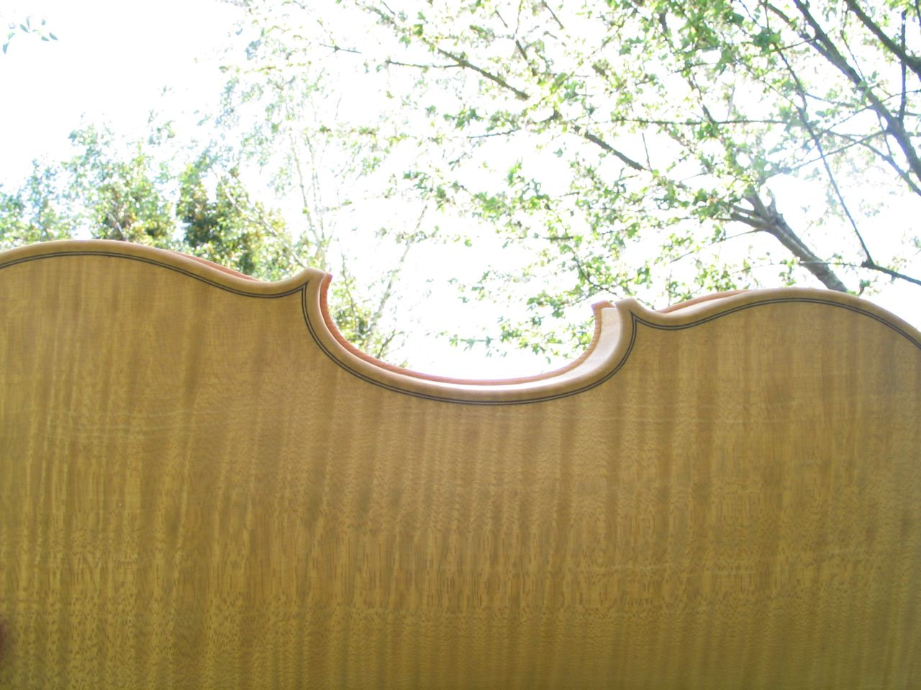
SJO webinaari 15.5.
Olli-Pekka Karppinen

Slide 2
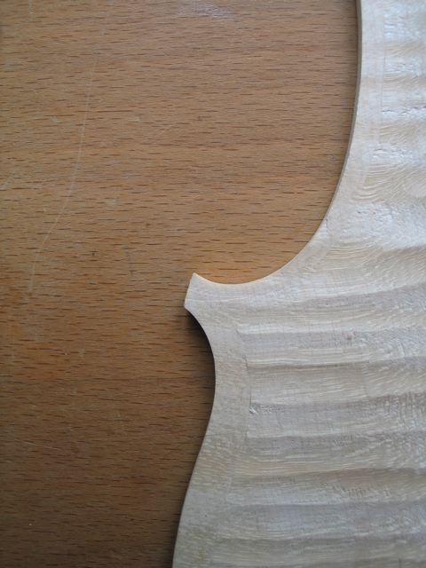
TAUSTAA
Jokke – Carl Flesch: Das Skalensystem
Seppo – József Bloch: Tonleiterschule op. 5
SYSTEEMI
Selkeys
Harjoittelurutiinin rakentaminen
VIULUASTEIKOT
Klassis-romanttisen viulurepertoaarin tarpeet

Slide 3
ALTTOVIULU
Soittimen koko
kielen pituus 36–38 cm (viulu 32,5–32,9 cm)
kopan koko 39–42 cm (viulu 35–35,8 cm)
→ edellisten yhteisvaikutus soitettavuuteen
→ puoliasema ja 2. asema
Kielten jännite
kielten jännite pienempi kuin viulussa
→ sointikohta (pienempi liikkumavara)
→ jousen kontakti (soitettava ”kielen sisään”)
Ohjelmisto
orkesteri- ja kamarimusiikki
matalat asemat: puoliasema ja 2. asema
liikkuminen yhdellä kielellä

Slide 4
A VIOLA PLAYER’S SCALE BOOK
Yhden kielen asteikot
Etydi - asemanvaihdot
Saman diatonisen kantasävelen kromaattiset muunnokset
Parittomat / parilliset asemat
Murtosoinnuissa epäkonventionaaliset sormitukset

Slide 5
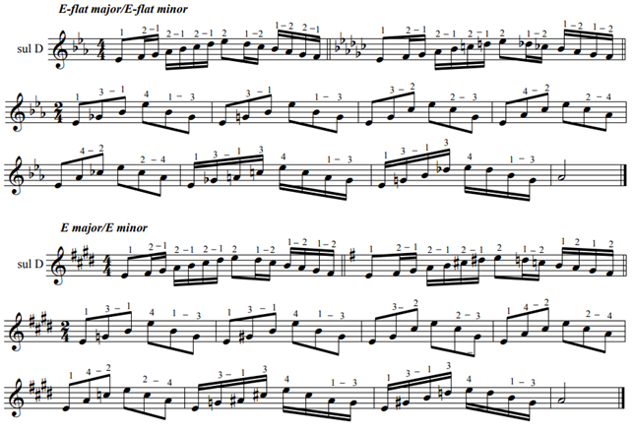

Slide 6
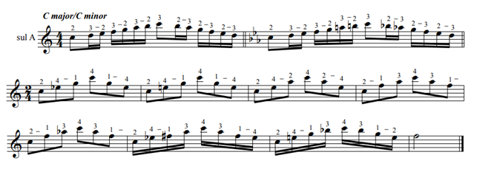
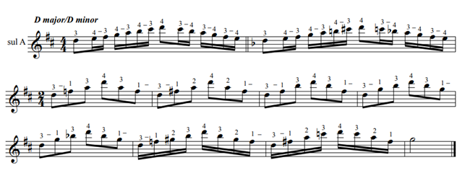

Slide 7
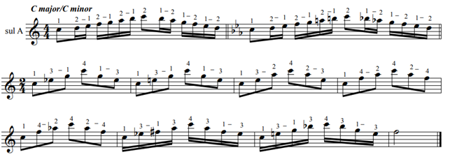

Slide 8
Kvinttiympyrä
Etydi
Vierekkäisten kielen hallinta asemissa
Yhden kielen asteikot ja kvinttiympyrä valmistavat 3- ja 4-oktaavisiin asteikoihin

Slide 9
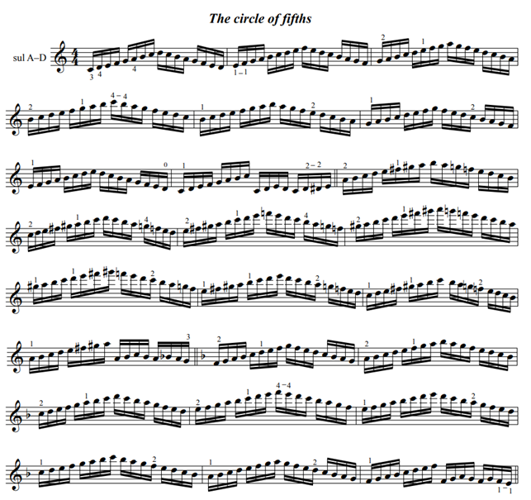

Slide 10
Pariäänet
Huomioitava alttoviulun kielten matalampi jännite
Soinnin selkeys
→ ei risteäviä stemmoja
→ bariolage-sormitusten välttäminen (vrt. Carl Flesch)

